Slide 1

Groupe de travail sur l’interprétation et la communication des scores en neuropsychologie : démarche collective vers une harmonisation des pratiques
Journée d’hiver 2024
Sylvie Willems; Hichem Slama; Béatrice Degraeve; Patrick Fery
Groupe Label : François Radiguer ; George Michael; Hélène Amieva ; Vincent Verdon ; Christine Moroni ; Philippe Azouvi ; Martine Roussel ; Amélie Ponchel
Groupe Jury : Thierry Lecerf ; Bruno Lenne ; Pierre-Yves Jonin ; Marie Geurten ; Philippe Allain; Emilie Favre ; Delphine Fleurion ; Giulia Dormal ; Valérie Vanderaspoilden; Catherine Belin ; Pascale Pradat-Diehl ; Olivier Godefroy ; Caroline Massot ; Cécile Donze ; Audrey Prégaldien ; Estelle Gernez

Slide 2

L’interprétation et la communication des scores en neuropsychologie : une tour de Babel
Notes:
Nous allons maintenant abordé notre question et décrire la démarche qui a été la notre jusqu’ici

Slide 3
Interpréter et communiquer nos résultats
Score Brut
Restitution
Normes
Choix des mots
« descripteurs »
Choix d’un seuil
de « normalité »
Notes:
L'une des tâches essentielles des personnes travaillant en neuropsychologie (NP) est d’interpréter les résultats de l'évaluation neuropsychologique avec une méthodologie adéquate, puis de les communiquer clairement lors d’une remise de conclusion oral et dans un rapport communiqué à d'autres neuropsychologues, à d'autres professionnels, et au patient.
Dans l’interpretation statistique et la communication du score, il y a généralement deux décision.
le choix de mot que nous allons utiliser pour décrire nos scores (par exemple, score hors normes). On utilisera ici le terme « descripteur »
Autre choix : le choix de seuil (par exemple à partit de quand vais-je dire qu’un score est « hors norme »).

Slide 4

Interpréter et communiquer nos résultats
Score Brut
Restitution
Normes
Choix des mots
« descripteurs »
Choix d’un seuil
de « normalité »
Notes:
Lors de la rédaction d’un chapitre sur le rapport neuropsychologique pour le dernier Traité de Neuropsychologie, Xavier Seron et moi-même nous sommes rendu compte que nous avions des difficultés à conseiller des descripteurs, des labels associés à des scores seuils.
Nous y reviendrons plus tard, mais très rapide nous avons pu constater qu’un grand nombre d’auteurs proposent des descripteurs et des seuils
Certains propose des systèmes à 3 catégories : telles que « inférieur à la moyenne », « dans la moyenne » ou « supérieur à la moyenne »
D’autres proposent des systèmes à 7 catégories

Slide 5
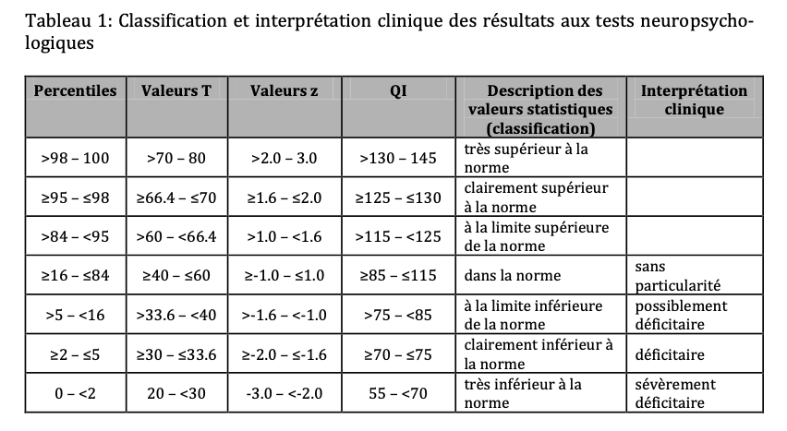
Multiples principes d’étiquetage
Suisse : Consensus ASNP (2014, 2018)
Notes:
Et même au sein des système au même nombre de catégorie, par ici 7, nous observons des diversités dans les mots et dans les seuils
Prenons l’exemple des lignes directrices de l’Association Suisse de Neuropsychologie qui propose une solution en sept catégories :
Avec des seuils au percentile 2 et 5,
et des descripteurs situant le score par rapport au seuil (clairement inférieure à la norme), mais également avec une interprétation clinique (déficitaire)

Slide 6
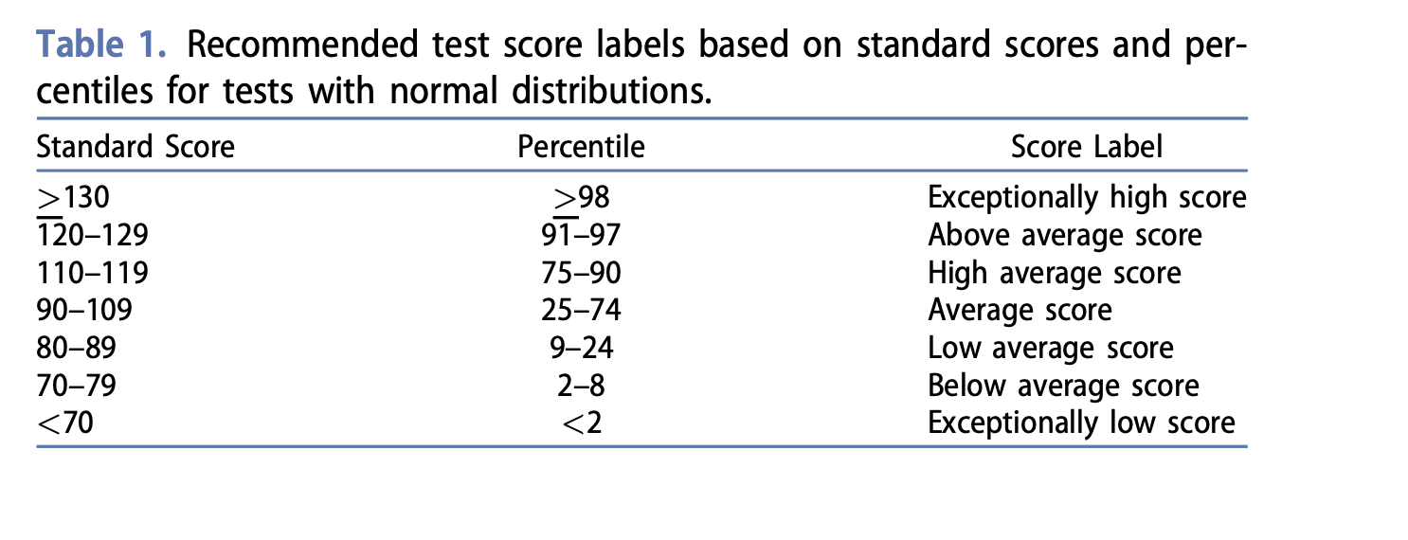
Multiples principes d’étiquetage
USA : American Academy of Clinical Neuropsychology consensus conference (Guilmette et al., 2020)
Notes:
Prenons maintenant l’exemple de l’académie américaine de NP clinique
A la suite d’une conférence de consensus, celle-ci propose une classification avec des seuils à 2 et 8, avec un descipteur mettant l’accent sur la fréquence du score (« exceptionnement faible)
Donc au niveau internationnal, il y a une diversité de proposition
Et en Europe francophone, il n’existe pas de consensus. Nous allons voir que plusieurs problèmes découlent directement de ce manque de consensus et de terminologie bien définie.

Slide 7
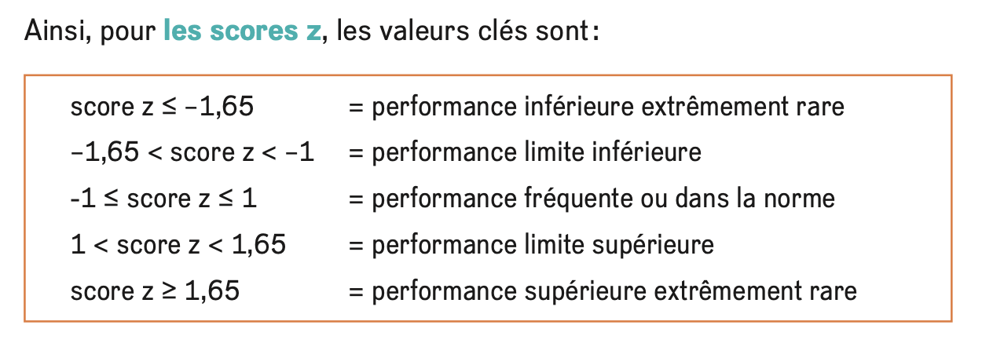
Multiples principes d’étiquetage
Munaux, M. (2018). Petit Guide de Psychométrie Clinique à l'Usage des Praticiens
Notes:
Prenons maintenant l’exemple de l’académie américaine de NP clinique
A la suite d’une conférence de consensus, celle-ci propose une classification avec des seuils à 2 et 8, avec un descipteur mettant l’accent sur la fréquence du score (« exceptionnement faible)
Donc au niveau internationnal, il y a une diversité de proposition
Et en Europe francophone, il n’existe pas de consensus. Nous allons voir que plusieurs problèmes découlent directement de ce manque de consensus et de terminologie bien définie.

Slide 8
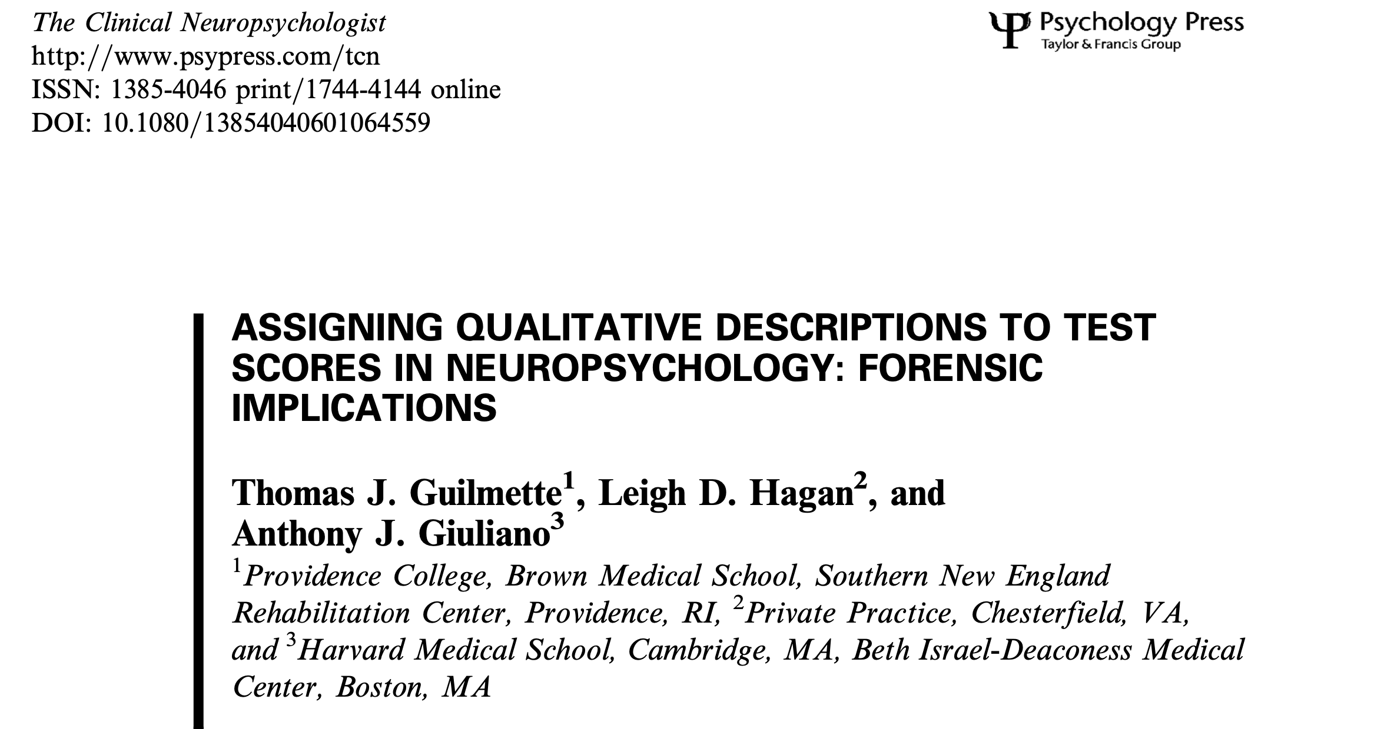
Divergence entre neuropsychologues
Guilmette et al. (2008) - 110 neuropsychologues américains
Nombre d'étiquettes différentes associées à un même score : moyenne = 14 (range 9 à 23)
Divergence entre neuropsychologues pour …
La terminologie
Les seuils
Notes:
Tout d’abord, il est commun d’observer une remarquable disparité entre les neuropsychologues. Nous qualifions différemment un même score (Guilmette et al., 2020). Cette inconsistance peut participer à l’incompréhension du lecteur lorsque plusieurs évaluations sont réalisées par des clinicien.ne.s différent.e.s et lorsque des interprétations différentes sont fournies pour des résultats identiques
À titre d’exemple, dans une enquête menée auprès de 110 neuropsychologues américains, Guilmette et al. (2008) ont demandé d'attribuer une étiquette descriptive à 12 scores standardisés. Le nombre moyen d'étiquettes différentes associées à un même score était de 14.
L’absence de consensus concernait autant les seuils utilisés que la terminologie employée pour qualifier le score.
Soulignons que la confusion concernant les seuils n’est pas spécifique à la pratique clinique. Les chercheuses et chercheurs appliquent également parfois des seuils très variables pour qualifier un score de “hors-norme” (avec un score z compris entre 1 et 2)

Slide 9
Des descripteurs ambigus
Termes axés sur : Exemples :
L’incertitude « Performance limite »
La signification clinique (déficience présumée) « Performance déficitaire », « performance faible »
La position vis-à-vis d’une moyenne « Score inférieur à la moyenne »
L’estimation prémorbide « Score inférieur au niveau attendu »
La fréquence « Score dans la norme », « extrêmement rare »
Guilmette et al. (2020)
Notes:
Concernant la terminologie choisie, certains qualificatifs peuvent participer aussi à la confusion.
On constate que certain.e.s neuropsychologues optent pour des étiquettes assez éloignées de la logique de comparaison normative en mettant l’accent
sur l’incertitude (par exemple, « performance limite »),
la qualité suspectée de la performance ou la déficience présumée (par exemple, « performance faible », « performance déficitaire »),
la position, la proximité ou l’éloignement vis-à-vis d’une moyenne (par exemple, « score inférieur/supérieur à la moyenne »),
ou encore des comparaisons intra-individuelles impliquant une estimation du score prémorbide attendu compte tenu de l’âge et du niveau d’étude (par exemple, « score inférieur au niveau attendu »).

Slide 10
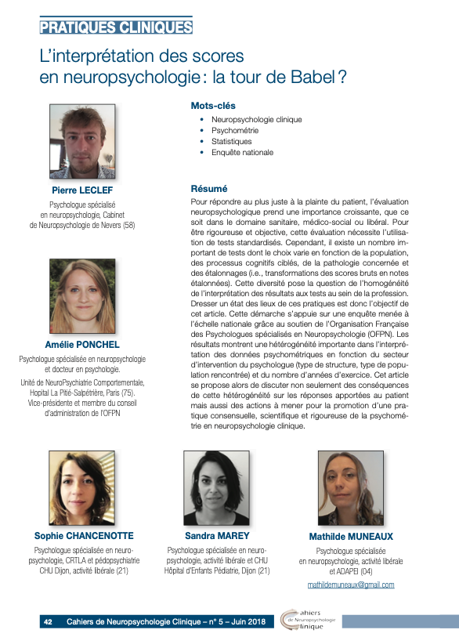
Divergence entre neuropsychologues
Leclef et al. (2018) - 547 psychologues spécialisés en neuropsychologie
La majorité des professionnels présentent les scores accompagnés de descripteurs dans leurs rapports.
Plus de la moitié ne fournissent pas la classification utilisée pour décrire les performances mesurées aux tests.
Grande variabilité dans les seuils utilisés.

Slide 11
Divergence au sein d’un rapport
Changement de termes au fil du rapport (goût pour le synonyme).
Changements de seuil d’un test à l’autre (en fonction de l’étalonnage utilisé - percentile, score Z, score T, …).
Notes:
Outre ces différences entre professionnels, les neuropsychologues ont également tendance à varier leurs termes au sein d’un même document, tendant à préférer les synonymes aux répétitions sans doute monotones (Leclef et al., 2018).
Plus problématique encore, le seuil utilisé au sein d’une même évaluation peut changer d’un test à l’autre en fonction de l’étalonnage utilisé (percentile, écart-type, score T, note standard ou score composite). Ainsi, un score à un test pourrait être considéré comme « hors-seuil » lorsque les normes sont exprimées en percentile, mais « dans les normes » dans le cas de l’utilisation d’un autre type d’étalonnage (par exemple, une note standard associée en réalité à la même probabilité statistique). Ces incohérences découlent probablement d’une méconnaissance de la signification de certains scores standardisés. Par exemple, un.e neuropsychologue peut oublier qu’un score T de 40 est équivalent à un score z de -1, et se rapproche donc du percentile 16 en cas de normalité de la distribution.
Cette confusion est accentuée par les informations souvent contradictoires fournies dans les manuels des éditeurs des tests (Guilmette et al., 2020), conduisant les neuropsychologues à attribuer des étiquettes différentes au même score.

Slide 12
L’interprétation et la communication des scores en neuropsychologie
Problématique : hétérogénéité dans les descripteurs utilisés pour définir un score (Caplan, 1995)
  Hétérogénéité dans la logique d’interprétation
      (Performance peu fréquente dans l’échantillon normatif versus performance déficitaire)
  Hétérogénéité dans le choix des scores seuils (Hebben & Milberg, 2002)
  Hétérogénéité dans le nombre de catégories
      Brooks et al. (2011) : 3 catégories
      Guilmette et al. (2020) : 7 catégories

Slide 13
Des rapports plus pédagogiques
Idéalement, nos rapports devraient être lisibles
par les patients
par des professionnels variés
Mais, les équipes interdisciplinaires estiment nos rapports difficilement lisibles, bien que précieux pour la planification des soins (p. ex., Postal et al., 2018).
Notes:
Le raisonnement sous-tendant l’interprétation d’un score est donc complexe et explique d’autant plus la difficulté de le communiquer en termes simples. Le rapport écrit est en effet consulté par différents intervenants et chaque fois que cela est possible par la personne évaluée. Les rapports peuvent être ainsi lus par des professionnels très variés allant des médecins (spécialisés ou non spécialisés) aux juges dans le contexte d’une expertise médico-légale. Le rapport doit donc être suffisamment pédagogique pour être lu par ce public très varié. À défaut de clarté, il risque d’être lu sans être compris, ou de ne pas être lu et de ne pas participer aux décisions concernant la personne évaluée. Or, plusieurs études ont montré que les équipes interdisciplinaires estiment nos rapports difficilement lisibles, bien que précieux pour la planification des soins (p. ex., Postal et al., 2018). Les neuropsychologues sont, comme tous les professionnels dont la pratique repose sur des savoirs spécialisés, confrontés au problème de la transmission de leurs observations et de leurs conclusions dans un langage compréhensible pour les personnes auxquelles elles sont destinées. Dans ce contexte, l’un des principaux défis à relever touche à la communication des résultats eux-mêmes. C’est ainsi que, au-delà du score seuil qui doit être clarifié et communiqué dans les rapports, la/le neuropsychologue doit qualifier verbalement le score observé en commentant sa fréquence dans l’échantillon de référence.

Slide 14
Des rapports plus pédagogiques
Augmenter la lisibilité des résultats
Avec plus de transparence ;
Avec plus de cohérence au sein du rapport ;
Avec plus de cohérence entre les différents rapports concernant un même patient.
(Brooks et al., 2011 ; Guilmette et al., 2020)
Notes:
nous pensons que l'interprétation et la communication des performances des tests sont facilitées par l'existence d'un « langage » commun de descripteurs (c'est-à-dire d'un système de classification) expliqué avec transparence dans nos rapport
Nous pensons que ce langage commun devrait être utilisé de manière cohérente tout au long du rapport
Nous pensons aussi que ce langage commun devrait être utilisé par un maximum de clinicien

Slide 15


Procédure
Fin 2022
Une nécessité de consensus?
Xavier Seron
Sylvie Willems
Catherine Belin (GRECO)
Hélène Amieva (SNLF)
Philippe Azouvi (SNLF)
Identification des ‘Promoteurs’
(SNLF, OFPN, GRECO)
Notes:
La genèse de cette conférence de consensus a commencé en 2022
Un premier groupe restreint s’est réuni fin 2022 sous l’impulsion de Xavier Seron et Sylvie Willems avec Catherine Belin, Hélène Amieva, Philippe Azouvi.
Ce groupe a jugé la question des descripteurs essentielle …. Il a été décidé de rassembler des promoteurs autour de la question
Très vite il nous a semblé logique d’impliqué la SNLF, l’OFPN, et le GRECO qui ont accepté de porté le projet. Ces association implique la France mais aussi la Belgique.
La question de la suisse a été evoquée, mais l’association suisse venait d’adopter des recommandations.
Un collègue suisse a toutefois été invité.
Chaque promoteur à proposer des experts, des cliniciens ou chercheurs s’interessant de prêt ou de loin à la question. Que nous appellerons le groupe label

Slide 16
Objectifs d’une conférence de consensus
Méthode permettant de déterminer des règles de bonne pratique dans un domaine précis d’une discipline donnée.
Elle est utilisée lorsque certaines pratiques professionnelles sont insatisfaisantes (hétérogènes, floues ou controversées).

Slide 17
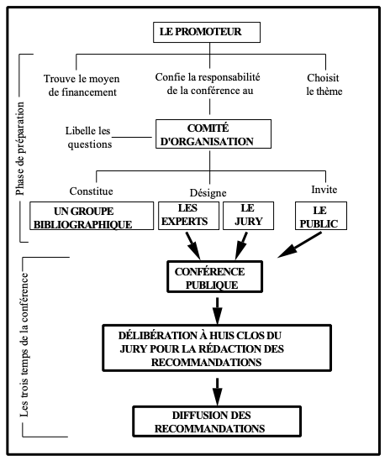
Conférence de consensus
*Source : ANAES / Service Recommandations Professionnelles / 1999
Notes:
Le Promoteur fournit ou recherche les moyens financiers nécessaires à l'élaboration des recommandations, à leur diffusion et à leur mesure d'impact.
Le Promoteur s'efface et laisse totale liberté au Comité d'Organisation qui doit fonctionner en totale indépendance.
Le Comité d'Organisation tient le Promoteur régulièrement informé de l'avancement des travaux. Au terme du processus, les recommandations sont remises au Promoteur.
Le Promoteur peut établir et mettre en œuvre la stratégie de diffusion ou laisser le Comité d'Organisation s'en acquitter.

Slide 18
Procédure
Mars 2023
Les experts : « Groupe Label »
George Michael Hélène Amieva François Radiguer Vincent Verdon Philippe Azouvi Christine Moroni Martine Roussel
Amélie Ponchel Sylvie Willems Hichem Slama Béatrice Degraeve Patrick Fery
Définition de la question
Production d’un document de position
Notes:
Ce comité était composé de George Michael ; Hélène Amieva ; François Radiguer ; Vincent Verdon ; Philippe Azouvi ; Christine Moroni ; Martine Roussel ; Amélie Ponchel ; Sylvie Willems ; Hichem Slama ; Béatrice Degraeve ; Patrick Fery ; Jacques Grégoire. En mars 2023, ce comité a proposé d’organiser une conférence de consensus présidée par Jacques Grégoire

Slide 19
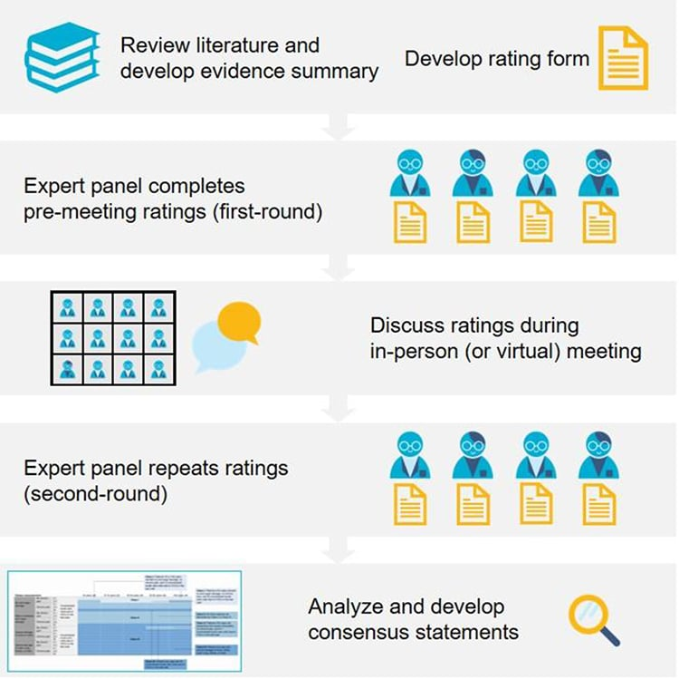
Inspiration
La méthode RAND/UCLA
  Création d’un consensus et mise en avant des divergences ou indécisions à l’aide d’experts :
  Sous-groupe thématique propose un texte d’argumentaire et des propositions de recommandations.
  L’ensemble est soumis ensuite à une évaluation individuelle
  Une réunion permet la discussion des consensus et dissensus
  un dernier round d’évaluation individuelle permet de dégager les consensus et dissensus communiqués ensuite dans le document.

Slide 20



Procédure - Processus de création
Mars – Novembre 2023
« Groupe Label » restreint
Novembre 2023 – Avril 2024
« Groupe Label » élargi
Spécification de la question
George Michael Hélène Amieva Vincent Verdon Philippe Azouvi Christine Moroni Martine Roussel
Amélie Ponchel
Patrick Fery
Hichem Slama Béatrice Degraeve Sylvie Willems François Radiguer
Production du document de position des ‘experts’
Notes:
un premier document a été rédigé entre septembre 2023 et novembre 2023 par un groupe de rédaction restreint composé de Patrick Fery ; Hichem Slama ; Béatrice Degraeve ; Sylvie Willems. Ce document a été révisé par François Radiguer puis par George Michael ; Hélène Amieva ; Vincent Verdon ; Philippe Azouvi ; Christine Moroni ; Martine Roussel ; Amélie Ponchel entre novembre 2023 et janvier 2024. Le document a été retravaillé par le groupe de rédaction en fonction des commentaires puis rediscuté en comité élargi en avril 2024.
Le document produit a atteint un bon niveau de consensus au sein des experts

Slide 21
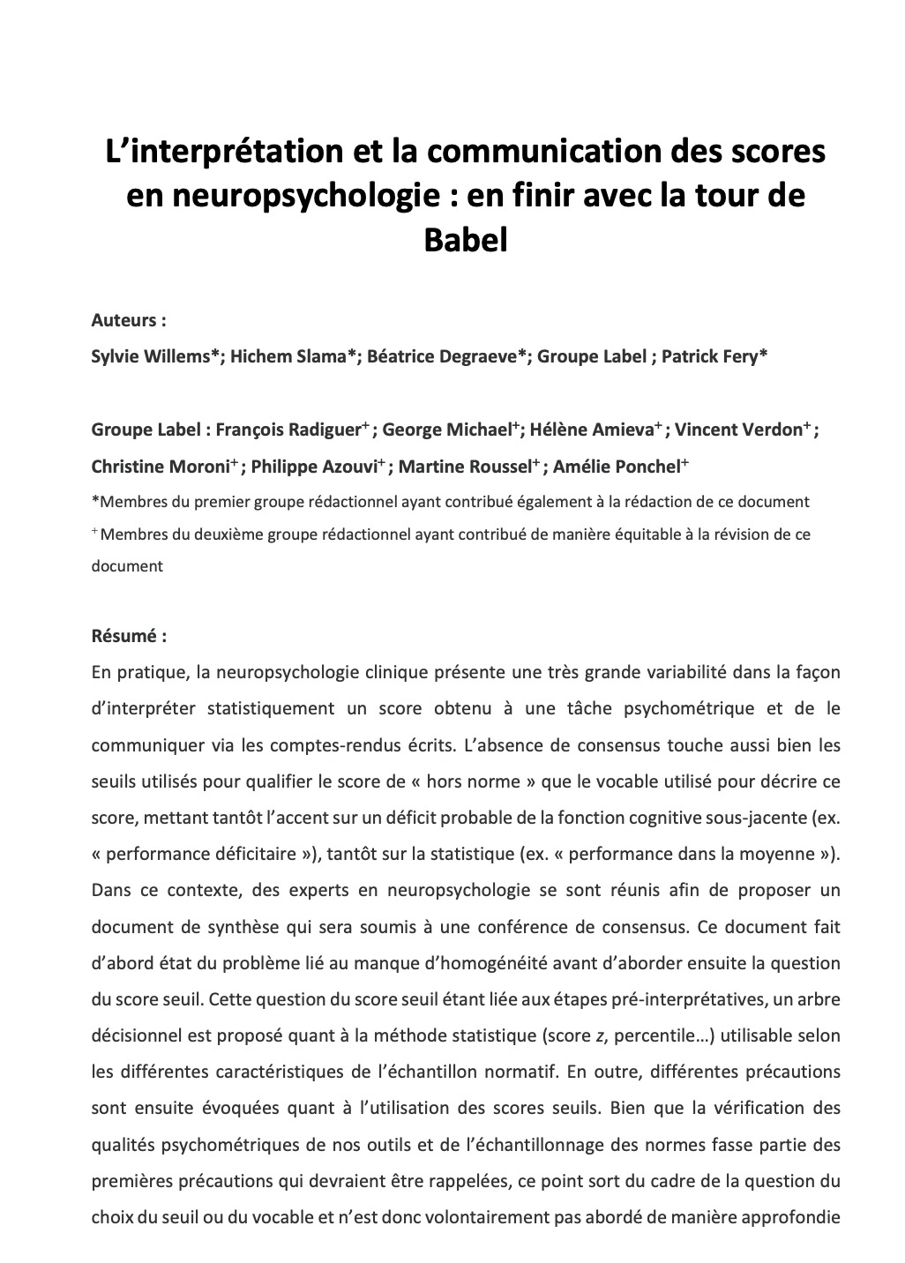
Procédure
Production du document de position
État du problème
Définition de la question
Rappel de la logique de la comparaison normative
Quel seuil de décision fixer ?
Au-delà du score seuil : considérations lors de l’interprétation
Choix du vocable pour communiquer les scores
Notes:
En juin 2024, une dernière étape a été de sélectionner un jury indépendant chargé de produire des documents et de suggérer des révisions au document des experts
En septembre, nous avons organisé une diffusion du document de position pour une totale transparence mais aussi afin de permettre des réactions à froid aujourd’hui. D’intérenssante réaction on été déjà communiquée et transmis au jury
Nous insistons sur le fait que ce document n’est qu’un document de travail ! Nous vous prions de ne pas l’utiliser au-delà de cette présente conférence de consensus
Ce document devra être révisé en fonction des recommandations qui seront réalisées à la suite d’aujourd’hui.
Il sera publié en open access et vous en serez informé.
Autre point de précisions, les recommandations ne devront pas etre considérées comme des normes de pratiques obligatoires, elles refleteront plutôt les conseils consensuels que les cliniciens peuvent envisager de considérer selon leur contexte de travail

Slide 22
Définition de la question
Question principale =
Quels qualificatifs employer pour définir un score ?
Question associée =
Quel seuil pour qualifier un score de « hors norme » ?
1
2
Outils statistiques (Score Z, percentile….) et certaines propriétés des normes
Notes:
Au cours de deux séances préliminaires, le groupe a décidé d’orienter sa réflexion vers les qualificatifs employés pour définir un score.
Cette discussion implique la question des seuils associés aux qualificatifs et du seuil pour qualifier un score de « hors norme ».
En conséquence, le groupe a également choisi d’initier une réflexion en amont sur la logique de la comparaison normative et les statistiques utilisées.
Ainsi, l’orientation du groupe a été de se concentrer exclusivement sur l’étape d’analyse statistique dite « pré-clinique » (voir figure 1) d’un score obtenu à une évaluation psychométrique et sur la communication de cette interprétation.

Slide 23
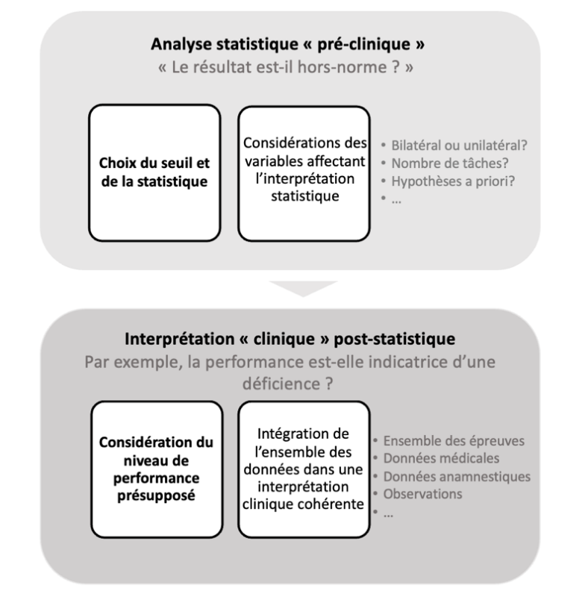
Notes:
L’orientation du groupe a été de se concentrer exclusivement sur l’étape d’analyse statistique dite « pré-clinique » d’un score obtenu et sur la communication de cette interprétation.
Effectivement, déjà à cette étape nous avons vu qu’il y avait une incroyable incohérence dans la pratique.
La réflexion n’a donc pas englobé l’interprétation « clinique » du résultat en lui-même. Nous avons considéré unanimement qu’interpreter cliniquement un score isolé était une approche jugée inappropriée puisqu'un score décontextualisé ne peut avoir de signification clinique propre, inhérente. L’interprétation clinique doit en effet tenir compte du profil global de la personne évaluée.
Autrement dit, l’objectif de ce travail n’est pas de guider et encore moins de restreindre le clinicien dans son interprétation « clinique » post-statistique. Cette étape implique en effet une synthèse experte d’un éventail très large d’informations, allant des différentes données récoltées aux tests neuropsychologiques et questionnaires, aux détails sur le contexte de vie, la situation médicale, comportementale et fonctionnelle de la personne évaluée. Le clinicien peut ainsi évaluer un score comme étant statistiquement dans la norme à l'étape pré-clinique, puis décider par la suite de le considérer comme un indicateur d’une situation à risque d'évolution vers un trouble (si, par exemple, il forme un profil à risque cohérent et validé avec d'autres résultats), comme un indicateur d'une déficience (par exemple, en comparaison avec un niveau attendu plus élevé), ou comme un indicateur d'une dégradation lors d'un suivi longitudinal (par exemple, s'il s'écarte significativement d'un score obtenu précédemment).
Bien que le raisonnement clinique dépende fortement du contexte et de la question posée, l'analyse statistique préalable d'un score isolé demeure, dans ses premières étapes, similaire à de nombreuses situations cliniques et outils.

Slide 24
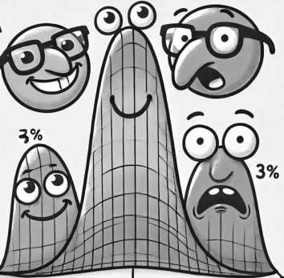
Réflexion sur la logique de la comparaison normative et les seuil de décision

Slide 25
  Je rejette l’hypothèse nulle ?
Sujets avec une pathologie
Sujets sans trouble cognitif connu
Erreur de type I: risque de rejeter H₀ alors qu’elle est vraie = probabilité α (faux positif)
5%
16
17
18
19
20
21
22
23
24
25
26
27
28
29
30
Notes:
= 5% de faux positifs
Spécificité = 95 %

Slide 26
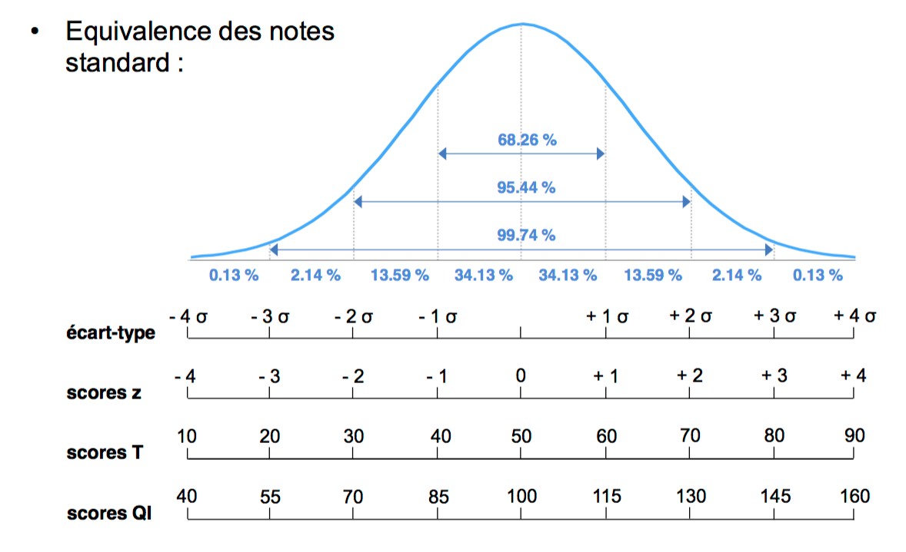
Note standard (n) 1 4 7 10 13 16 19

Slide 27
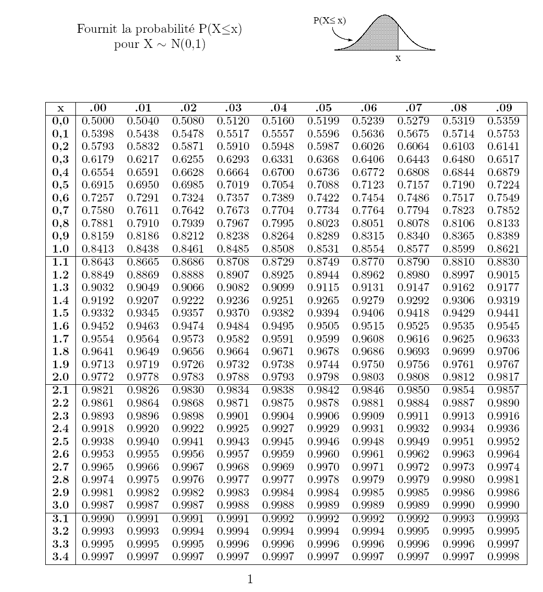
L’exemple du score Z
Table de répartition de la distribution normale réduite

Slide 28
La question de l’effectif
DISTRIBUTION NORMALE
LE TAUX DE FAUX POSITIFS
EST INVERSEMENT PROPORTIONNEL
A LA TAILLE DU SOUS-GROUPE DE
REFERENCE.

Slide 29
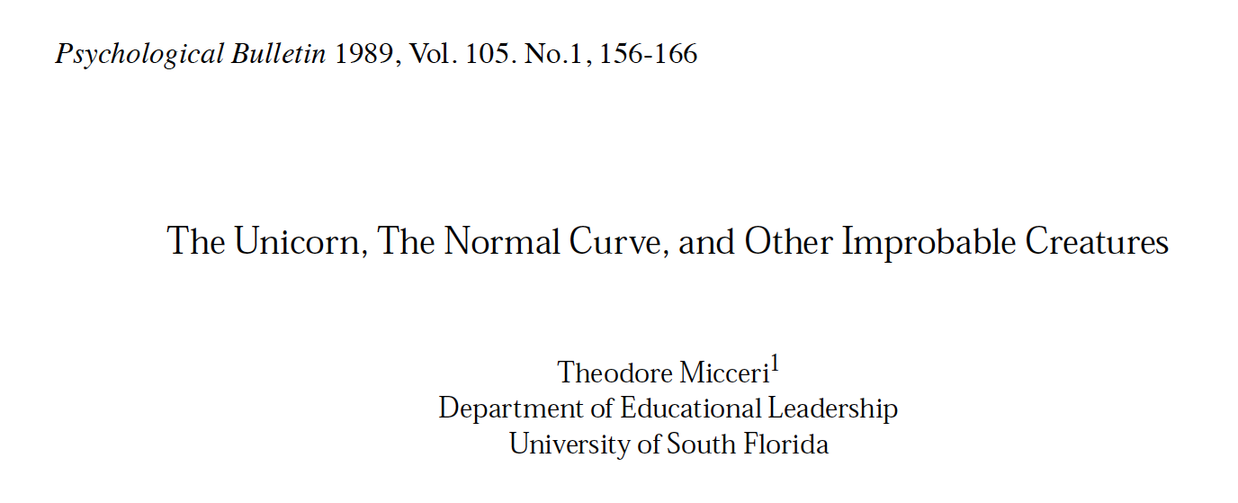
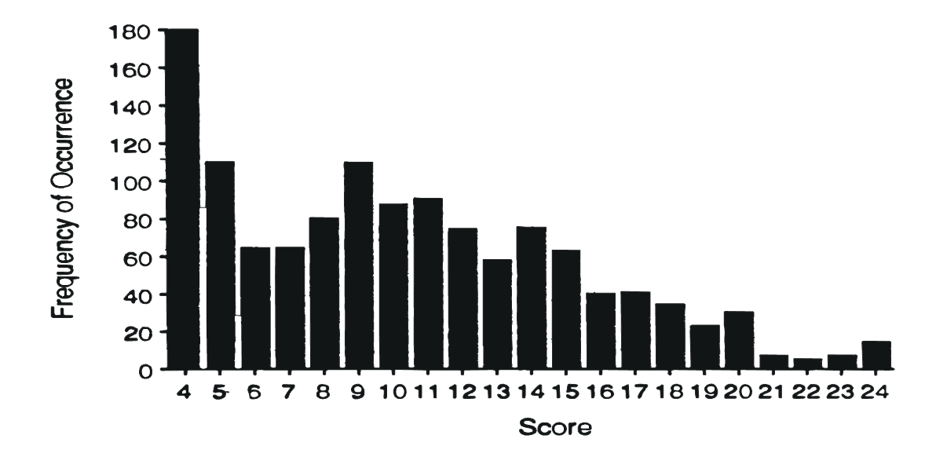

Slide 30
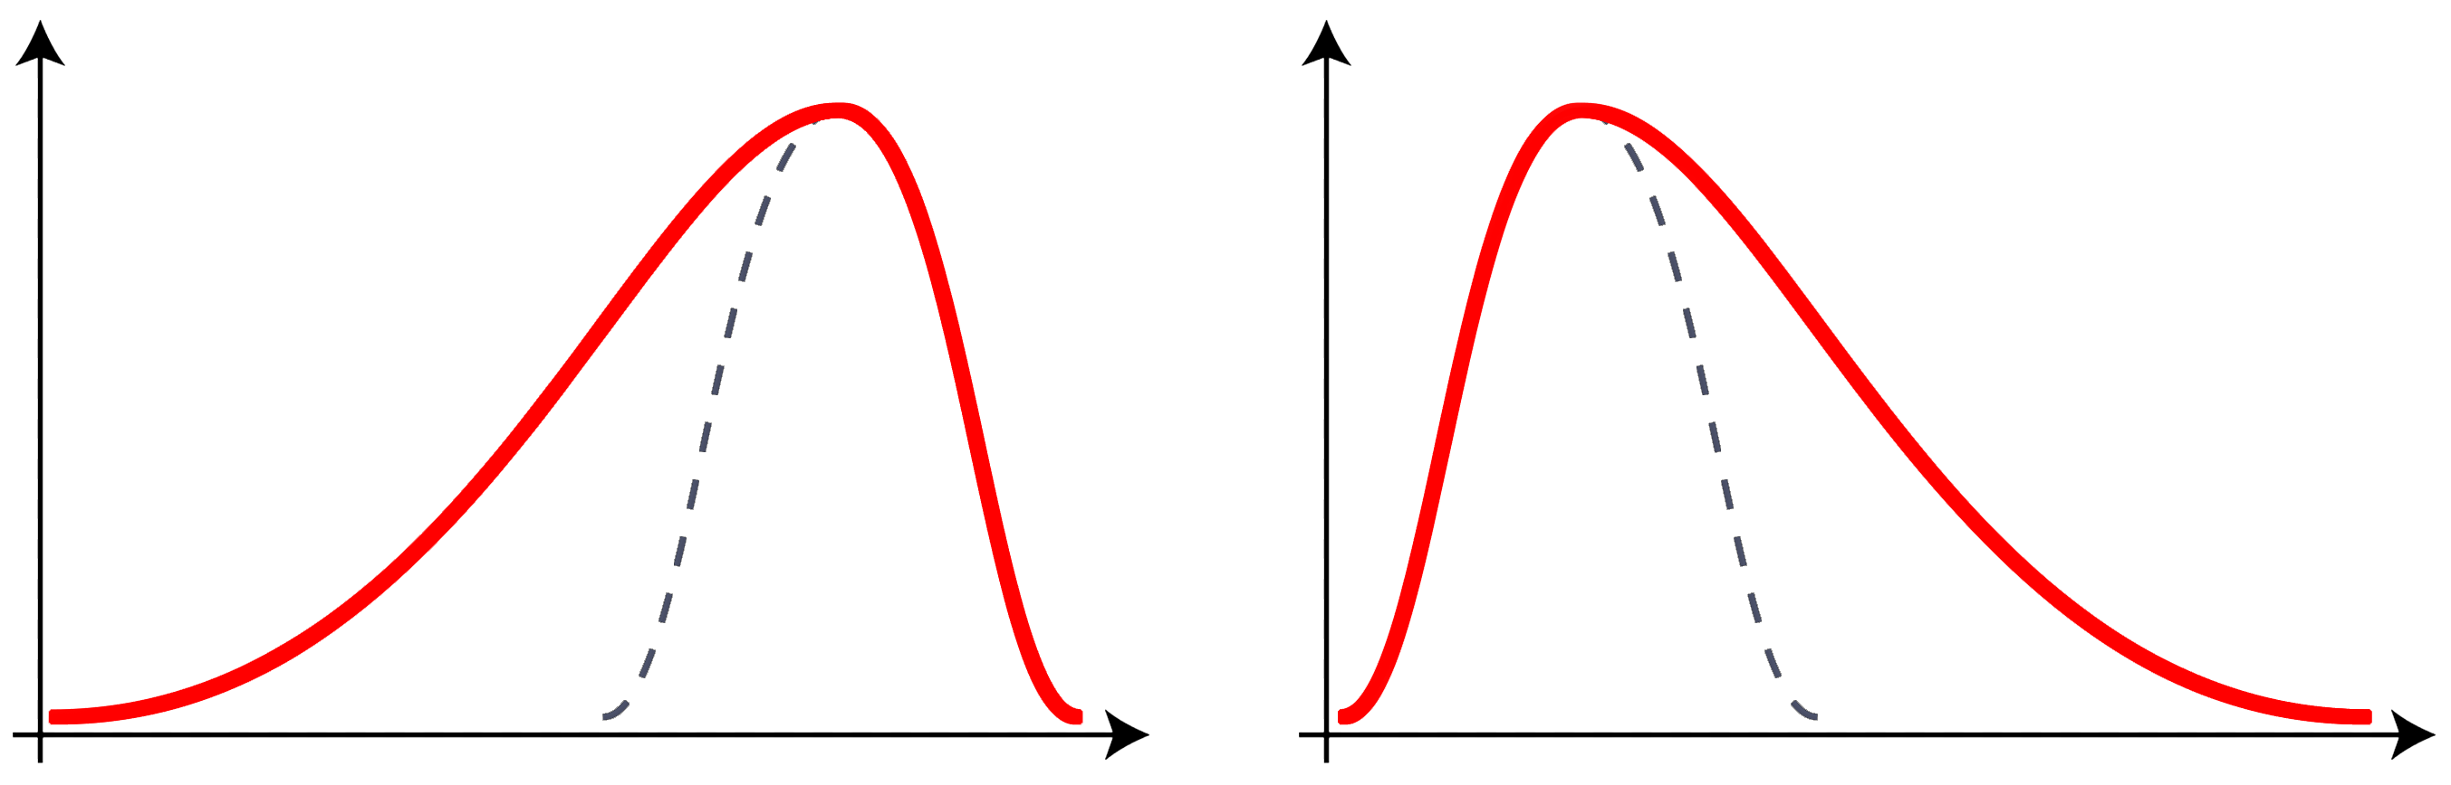
La question de la distribution
ASYMETRIE
LE TAUX DE FAUX POSITIFS
AUGMENTE AVEC LE
DEGRE D’ASYMETRIE
Normale

Slide 31
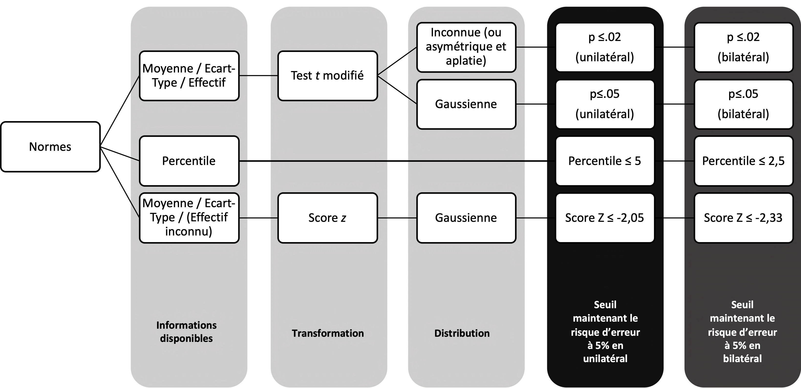

Slide 32
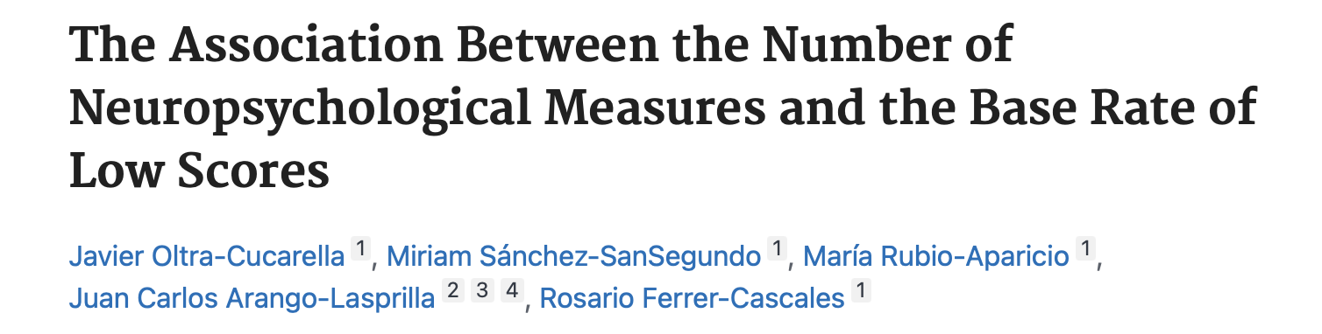
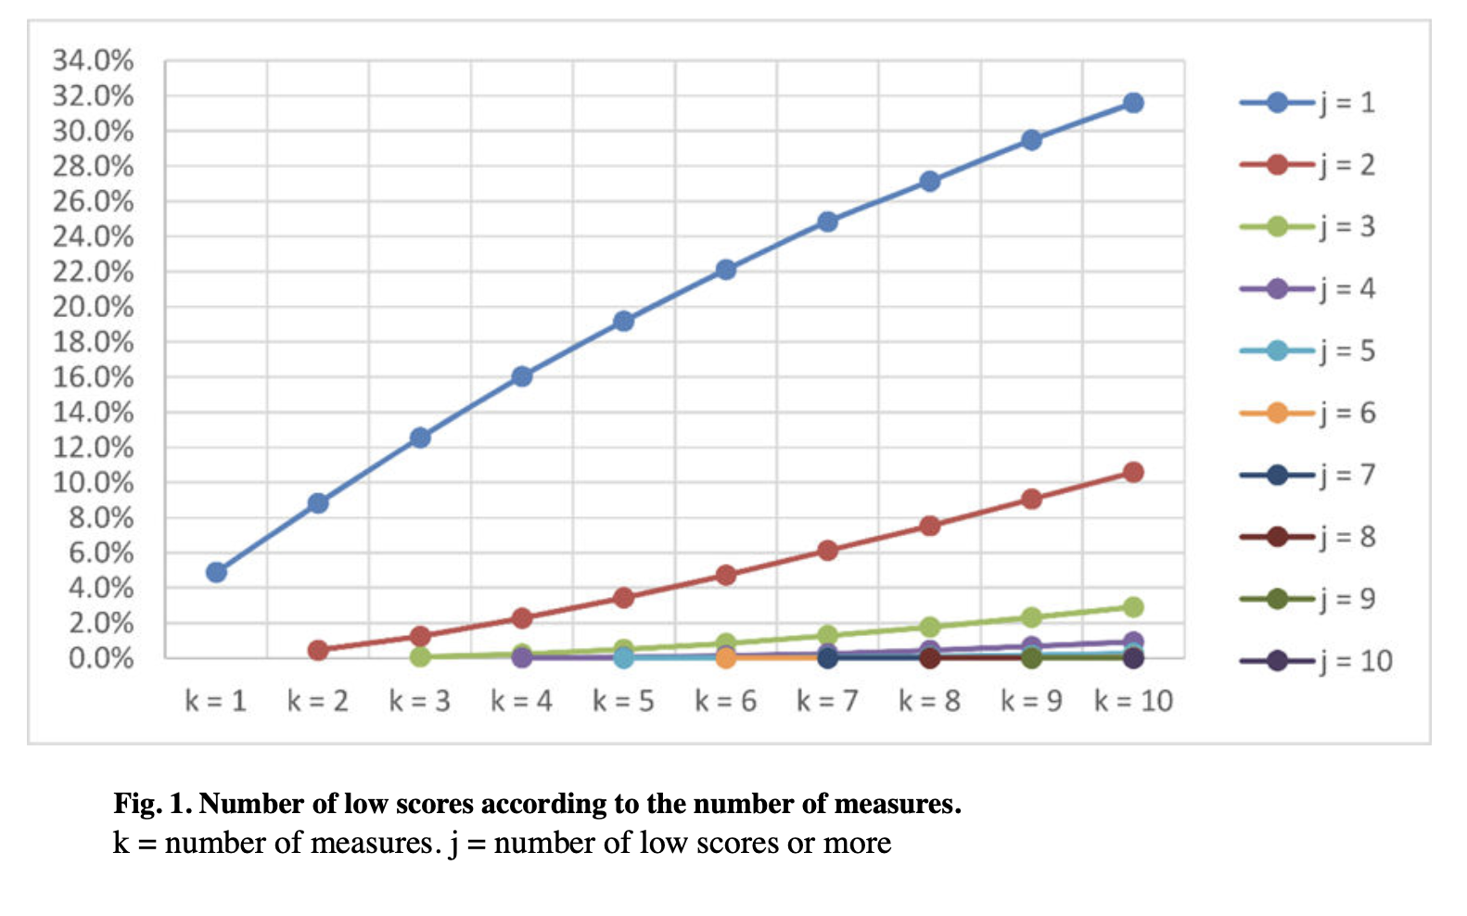
Oltra-Cucarella et al. (2021)
Lien entre le nombre de mesures administrées et la probabilité d'obtenir des scores peu fréquents de bas niveau.
Plus les mesures neuropsychologiques sont corrélées, plus la probabilité d'obtenir un ou plusieurs scores faibles augmente
Notes:
Une dernière recherche
Sur le lien entre le nombre de mesures neuropsychologiques administrées dans une batterie et la probabilité d'obtenir des scores faibles (ici, des résultats situés à 1,5 écart-type ou plus en dessous de la moyenne).
Comme on a pu l’observer dans les études précédentes,
Plus le nombre de tests dans une batterie augmente, plus la probabilité de trouver un ou plusieurs scores faibles (par exemple, un score z inf à -1.5) augmente)
Dans cette figure, on observe que :
k sur l'axe horizontal correspond au nombre mesures administrées (de 1 à 10).
j sur la légende (les différentes couleurs) correspond au nombre de scores faibles ou plus (par exemple, j=1 signifie "au moins un score faible", j=2 signifie "au moins deux scores faibles", etc.).
Les courbes montrent la probabilité, en pourcentage, d'obtenir un certain nombre de scores faibles en fonction du nombre de mesures administrées.
La courbe bleue, par exemple, montre la probabilité d'obtenir au moins un score faible j=1. On voit qu'elle augmente avec le nombre de mesures k, allant d'environ 4 % pour k=1 à près de 30 % pour k=10.
La courbe rouge montre la probabilité d'obtenir au moins deux scores faibles j=2.
Cette probabilité reste plus basse mais augmente également avec le nombre de mesures administrées, atteignant environ 10 % pour k=10.
Cette étude illustre que plus on fait passer de mesures neuropsychologiques à une personne,
plus il devient probable qu'elle obtienne au moins un ou plusieurs scores faibles, même si elle est en bonne santé.
Cela souligne l'importance de considérer le nombre de tests dans l'interprétation des résultats, car un certain nombre de scores faibles peuvent survenir simplement en raison du grand nombre de mesures administrées, plutôt que d'une véritable altération cognitive.
CLIC : Les auteurs observe par ailleurs que plus les mesures neuropsychologiques sont corrélées, plus la probabilité d'obtenir un ou plusieurs scores faibles augmente.
Par exemple, lorsque des tests fortement corrélés sont utilisés (comme des tests de rappel immédiat et différé), les scores faibles sur ces deux tests peuvent être plus fréquents car ils ne sont pas réellement indépendants. Cela veut dire que des scores faibles obtenus sur des tests corrélés peuvent donner l'impression d'une altération cognitive qui, en réalité, reflète simplement la similarité entre les tests eux-mêmes.
Les auteurs ont trouvé que pour des batteries avec des tests faiblement corrélés, cette probabilité diminue, rendant les faux positifs moins fréquents​.
Se baser sur deux scores faibles issus de tests fortement corrélés peut être trompeur, ces tests mesurent souvent des capacités similaires. Les faibles performances peuvent donc refléter une interdépendance naturelle entre les tests, et non une altération cognitive réelle.
Par conséquent, les auteurs suggèrent de faire attention à l'indépendance des tests et recommandent d'utiliser plusieurs scores faibles provenant de tests non corrélés pour identifier une véritable déficience cognitive.
---

Slide 33
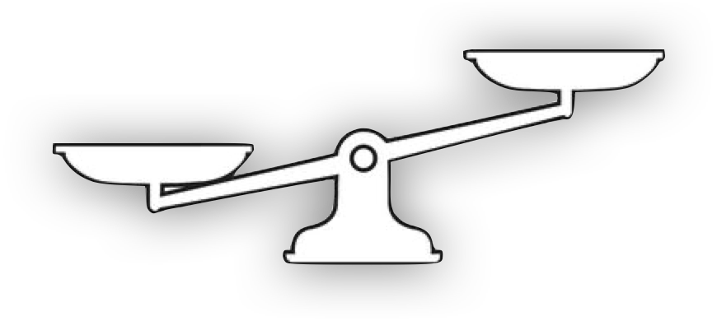
Au final qu’est ce qu’on fait ?
Décision Clinique
Décision Statistique
Interprétation et décision
Seuil libéral possible
(seuil 5%)
Seuil conservateur (seuil 2%)
En lien avec : anamnèse, antécédents, plaintes, observations…
Limites inhérentes aux tests
Notes:
Tout ça, évidemment, c’est pour guider la décision statistiques, l’évaluation purement quantitative, décontextualisée.
Guider du mieux possible la Décision Clinique : qui, elle, implique d’aller au-delà du score chiffré pour interpréter son impact dans le contexte du patient. Ici, le neuropsychologue prend en compte des facteurs comme l’historique du patients, ses antécédents, ses plaintes, son mode de vie, et toutes les observations cliniques.
Même un score significatif (au sens statistique) peut être jugé cliniquement non pertinent en fonction de certains paramètres (comme la présence d’une dépression, de telle médication, de telle information médicale etc).
Inversement, une score « non significatif » au sens statistique peut être considéré par le clinicien comme un indicateur d'une altération (par exemple, en comparaison avec un niveau attendu plus élevé), ou comme un indicateur d'une dégradation lors d'un suivi longitudinal (par exemple, s'il s'écarte significativement d'un score obtenu précédemment).
En Résumé : La décision statistique identifie des écarts par rapport à la norme, mais seule la décision clinique intègre ces écarts dans une interprétation globale, permettant d’évaluer leur pertinence pour le patient.

Slide 34
Des descripteurs sans ambiguïtés

Slide 35
Des descripteurs sans ambiguïtés
Choisir des descripteurs qui concernent les scores et leur comparaison aux normes et éviter des descripteurs concernant l’état postulé de la fonction cognitive (AACN ; Guilmette et al., 2020)
Choisir des descripteurs qui reflètent la logique de la comparaison normative (jugement de probabilité d’obtenir le score)
    AACN : « score exceptionnellement bas »
Notes:
Le vocable utilisé dans cette optique ne fait pas l’objet d'une définition consensuelle. Par ailleurs, dans un grand nombre de cas, les termes introduisent une ambiguïté entre le raisonnement statistique autour d’un score et l’interprétation clinique concernant l’intégrité de la fonction sous-jacente. Par exemple, l’utilisation du terme « performance déficitaire » pourrait suggérer une altération de la fonction cognitive sous-jacente, sur la seule base d’un score s'écartant des attentes normatives, sans tenir compte du profil global des résultats aux différents tests, ainsi que du contexte et des spécificités de la personne. Une telle approche ne serait bien évidemment pas considérée comme une méthode acceptable pour parvenir à des conclusions cliniques. En effet, il est bien connu qu’un grand nombre de facteurs sont susceptibles d’occasionner des fluctuations « normales » de la performance, aussi bien à un niveau interindividuel qu’intra-individuel, sans oublier les facteurs statistiques (cf. supra). Pour toutes ces raisons, le groupe de consensus de l’Académie des Neuropsychologues américains (AACN ; Guilmette et al., 2020), suggère d’utiliser des qualificatifs qui concernent les scores en tant que tels, et leur comparaison aux normes et non l’état postulé de la fonction cognitive. Ainsi, le qualificatif pourrait refléter la logique de la comparaison normative, autrement dit la probabilité estimée d’obtenir ce score dans la population ou l’incertitude associée au rejet de l’hypothèse nulle (cf. supra). Mentionner qu’un score suggère une altération pathologique ne devrait se faire qu’au terme d’une interprétation globale de l’ensemble des données à disposition, autrement dit dans la conclusion du rapport. C’est donc pour la conclusion que la/le neuropsychologue devrait réserver l’utilisation de termes tels que « déficitaire », « altéré » ou « pathologique » pour qualifier un processus cognitif (et non un score).
le groupe de consensus de l'AACN (Guilmette et al., 2020) propose des qualificatifs mettant l’accent sur la probabilité d’obtenir le score : « score exceptionnellement bas »

Slide 36
Proposition de qualificatifs
percentile et probabilité associée au score standardisé.
Fréquence estimée de la population ayant ce score ou moins (*= risque d’erreur associé à la décision de qualifier un score de hors-normes) | Description | Seuil
≧ 98% | Score très peu fréquent de haut niveau
Entre ≧ 95% et ＜ 98% | Score peu fréquent de haut niveau
Entre ＞ 5 % et ＜ 95 % | Score fréquent | Score à interpréter ultérieurement en fonction du niveau de performance présupposée
Entre ＞ 2% et ≦ 5 % | Score peu fréquent de bas niveau | Score jugé hors norme avec un seuil libéral
≦ 2% | Score très peu fréquent de bas niveau | Score jugé hors norme avec un seuil conservateur
Notes:
Dans ce contexte, après une discussion sur les classificatiosn à 3, 5 et 7 catégories, il nous sembl plus prudent d’utiliser une division en 5 catégories visant à donner un statut singulier uniquement aux scores associés à des probabilités théoriques en deçà des 5% et 2 % de risque d’erreur.
rappelons encore que la probabilité de 5% n'impliquant pas d’office un score hors seuil (cf. supra). Ce point a été discuté avec Patrick Fery.
Nous proposons donc de renseigné si nécessaire deux seuils pour jugé un score hors normes.
Nous savons que cette classification en 5 catégories s’éloigne de la pratique de certains cliniciens qui découpe cette zone allant du pecentile 5 à 95. Avec parfois des qualicatif comme norme faible, limite de la normal, moyenne basse, légèrement inférieur à la moyenne, etc.
Nous pensons cependant qu’il est nécessaire d’éviter toute confusion en introduisant des pré-seuils à des niveaux variés et des termes ambigus difficilement comprhénsible. Ces termes ont également été rejetés parce qu'ils semblaient porter un jugement, trop ouverts à l'interprétation ou qu'ils confondaient un résultat de test avec une étiquette de déficience ou faiblesse.
Nous pensons encore qu’il est nécessaire de bien scinder le raisonnement statistique et l’étiquetage d’un score et l »interpretation clinique ultérieure. Un score associé à un risque d’erreur de 10% pourra être interprété plus tard dans la discussion comme reflétant une déficience.
Rappelons en effet que nous pouvons considéré par exemple que l’échantillon normatif n’est pas adéquat pour notre patient, qui aurait un niveau prémorbide suspéecté supérieur à cet échantillon. La performance peut être jugée dans les normes et puis discuté dans un deuxième temps comme signalant une détérioration. Ce sera le cas d’un pilote de chasse qui se retrouve au P20 ou même P50 a une tâche de vitesse de traitement
L’inverse est vrai également.

Slide 37
Proposition de qualificatifs
- associés à 5 catégories de scores
Fréquence estimée de la population ayant ce score ou moins (*= risque d’erreur associé à la décision de qualifier un score de hors-normes) | Description | Seuil
≧ 98% | Score très peu fréquent de haut niveau
Entre ≧ 95% et ＜ 98% | Score peu fréquent de haut niveau
Entre ＞ 5 % et ＜ 95 % | Score fréquent | Score à interpréter ultérieurement en fonction du niveau de performance présupposée
Entre ＞ 2% et ≦ 5 % | Score peu fréquent de bas niveau | Score jugé hors norme avec un seuil libéral
≦ 2% | Score très peu fréquent de bas niveau | Score jugé hors norme avec un seuil conservateur
Notes:
Dans ce contexte, après une discussion sur les classificatiosn à 3, 5 et 7 catégories, il nous sembl plus prudent d’utiliser une division en 5 catégories visant à donner un statut singulier uniquement aux scores associés à des probabilités théoriques en deçà des 5% et 2 % de risque d’erreur.
rappelons encore que la probabilité de 5% n'impliquant pas d’office un score hors seuil (cf. supra). Ce point a été discuté avec Patrick Fery.
Nous proposons donc de renseigné si nécessaire deux seuils pour jugé un score hors normes.
Nous savons que cette classification en 5 catégories s’éloigne de la pratique de certains cliniciens qui découpe cette zone allant du pecentile 5 à 95. Avec parfois des qualicatif comme norme faible, limite de la normal, moyenne basse, légèrement inférieur à la moyenne, etc.
Nous pensons cependant qu’il est nécessaire d’éviter toute confusion en introduisant des pré-seuils à des niveaux variés et des termes ambigus difficilement comprhénsible. Ces termes ont également été rejetés parce qu'ils semblaient porter un jugement, trop ouverts à l'interprétation ou qu'ils confondaient un résultat de test avec une étiquette de déficience ou faiblesse.
Nous pensons encore qu’il est nécessaire de bien scinder le raisonnement statistique et l’étiquetage d’un score et l »interpretation clinique ultérieure. Un score associé à un risque d’erreur de 10% pourra être interprété plus tard dans la discussion comme reflétant une déficience.
Rappelons en effet que nous pouvons considéré par exemple que l’échantillon normatif n’est pas adéquat pour notre patient, qui aurait un niveau prémorbide suspéecté supérieur à cet échantillon. La performance peut être jugée dans les normes et puis discuté dans un deuxième temps comme signalant une détérioration. Ce sera le cas d’un pilote de chasse qui se retrouve au P20 ou même P50 a une tâche de vitesse de traitement
L’inverse est vrai également.

Slide 38
Proposition de qualificatifs
- associés à 5 catégories de scores
Fréquence estimée de la population ayant ce score ou moins (*= risque d’erreur associé à la décision de qualifier un score de hors-normes) | Description | Seuil
≧ 98% | Score très peu fréquent de haut niveau
Entre ≧ 95% et ＜ 98% | Score peu fréquent de haut niveau
Entre ＞ 5 % et ＜ 95 % | Score fréquent | Score à interpréter ultérieurement en fonction du niveau de performance présupposée
Entre ＞ 2% et ≦ 5 % | Score peu fréquent de bas niveau | Score jugé hors norme avec un seuil libéral
≦ 2% | Score très peu fréquent de bas niveau | Score jugé hors norme avec un seuil conservateur
Notes:
Conformément à notre position, pour décrire les résultats des tests, notre recommandation est d’utiliser mot " score " avant le descripteur, afin de souligner que nous parlons d’un résultat de test spécifique et non d’une capacité cognitive spécifique

Slide 39
Proposition de qualificatifs
Fréquence estimée de la population ayant ce score ou moins (*= risque d’erreur associé à la décision de qualifier un score de hors-normes) | Description | Seuil
≧ 98% | Score très peu fréquent de haut niveau
Entre ≧ 95% et ＜ 98% | Score peu fréquent de haut niveau
Entre ＞ 5 % et ＜ 95 % | Score fréquent | Score à interpréter ultérieurement en fonction du niveau de performance présupposée
Entre ＞ 2% et ≦ 5 % | Score peu fréquent de bas niveau | Score jugé hors norme avec un seuil libéral
≦ 2% | Score très peu fréquent de bas niveau | Score jugé hors norme avec un seuil conservateur
Notes:
Enfin, tout comme le groupe de consensus de l'AACN, nous proposons de mettre l’accent sur la probabilité d’obtenir le score dans la population. Toutefois, nous proposons de ne pas reprendre le terme « exceptionnel » étant donné son double sens dans la langue française et le risque de confusion associé. Ainsi, nous proposons les vocables « fréquent », « peu fréquent », « très peu fréquent ».
En conclusion, le groupe de travail propose l’adoption d’un ensemble de 5 qualificatifs avec une communication explicite du score seuil utilisé. Comme illustré dans les tableaux en annexe (voir Annexe 8), ces qualificatifs peuvent être présentés dans le rapport dans une table résumant les outils statistiques associés. En outre, pour faciliter la lecture, il nous apparaît opportun d’accompagner cette table d’une brève explication du principe de la comparaison normative (Willems & Seron, 2023).

Slide 40
Proposition de qualificatifs
Fréquence estimée de la population ayant ce score ou moins (*= risque d’erreur associé à la décision de qualifier un score de hors-normes) | Description | Seuil
≧ 98% | Score très peu fréquent de haut niveau
Entre ≧ 95% et ＜ 98% | Score peu fréquent de haut niveau
Entre ＞ 5 % et ＜ 95 % | Score fréquent | Score à interpréter ultérieurement en fonction du niveau de performance présupposée
Entre ＞ 2% et ≦ 5 % | Score peu fréquent de bas niveau | Score jugé hors norme avec un seuil libéral
≦ 2% | Score très peu fréquent de bas niveau | Score jugé hors norme avec un seuil conservateur
Notes:
Dans le même ordre d’idée, nous avons discuté de la proposition de descripteur score « faible » versus score « élevé ».
Un point de considération concerne l’emploi des termes « haut score » et « faible score » qui s’écarte de cette logique visant à éviter, à ce stade du raisonnement, toute interprétation qualitative ou clinique. En outre, cette terminologie peut prêter à confusion selon qu’il s’agit de réponses correctes, d’erreurs ou des temps de réaction.
Selon le groupe de travail, cette expression entretient potentiellement une ambiguïté lorsque la valeur numérique du score est en contradiction avec la qualification qui lui sera attribuée. Par exemple, il n’y a pas d’ambiguïté lorsqu’un nombre bas de réponses correctes est qualifié de score faible (effectivement, numériquement, le score est faible). En revanche, il peut y en avoir une lorsqu’un temps de réponse élevé ou un nombre élevé d’erreurs sont qualifiés de faibles (ou un nombre bas d’erreurs est qualifié de score élevé).
Nous proposons l’emploie d’un terme neutre Score de bas niveau
Un autre point qui a été soulevé concerne la compréhension de ces expressions par des personnes qui lisent les évaluations cognitives mais dont la neuropsychologie n’est pas la discipline (par exemple, un magistrat). Si nous observons le monde qui nous entoure, il y a au moins un domaine dans lequel l’expression « haut niveau » est utilisée. Le sport désigne un athlète comme de « haut niveau » quelle que soit la valeur numérique élevée ou basse de ses scores. Un·e athlète dont le record de saut à la perche est élevé en nombres de mètres est qualifié·e « de haut niveau ». De même un·e athlète dont le record au 100 mètres est bas en nombre de secondes est qualifié·e « de haut niveau ». La communauté semble comprendre cette expression dans ce contexte.

Slide 41
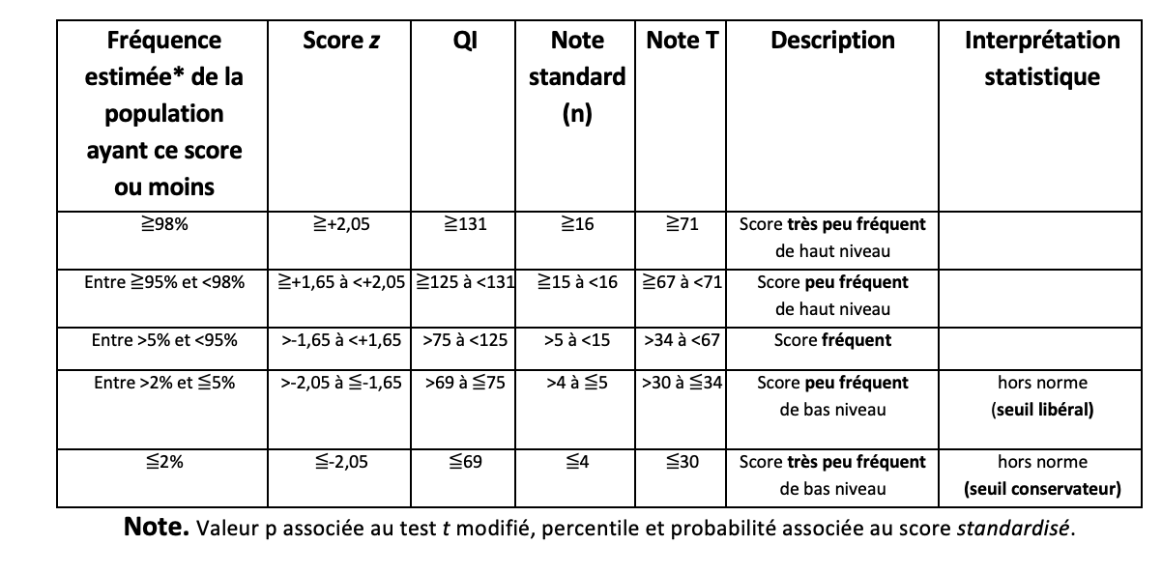
Une explication claire
Notes:
Comme illustré dans le tableau ci-dessous, les qualificatifs peuvent être présentés dans une table avec les percentiles et scores standards équivalents. Pour faciliter la lecture, il nous apparaît utile d’associer à cette table une brève explication du principe de la comparaison normative (Willems & Seron, 2023). Par facilité, nous proposons deux tables avec les scores seuils adaptés aux raisonnements unilatéral et bilatéral.
Il nous apparait aussi fondamental que tout types de scores, tels que les scores T, les scores z ou les percentiles, suivent la même approche d'étiquetage.
Il nous apparait fondamental de rester cohérent au sein de nos rapports, quelque soit l’expression des normes et quelque soit l’éditeur.

Slide 42
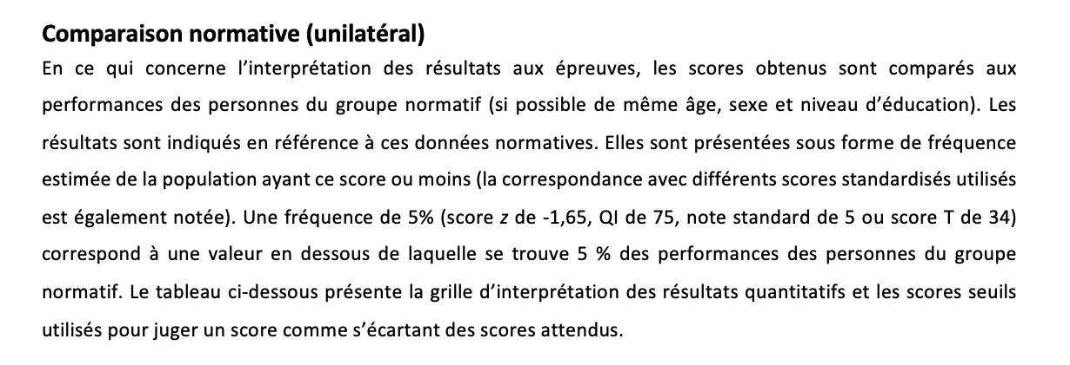
Une explication claire
Notes:
Comme illustré dans le tableau ci-dessous, les qualificatifs peuvent être présentés dans une table avec les percentiles et scores standards équivalents. Pour faciliter la lecture, il nous apparaît utile d’associer à cette table une brève explication du principe de la comparaison normative (Willems & Seron, 2023). Par facilité, nous proposons deux tables avec les scores seuils adaptés aux raisonnements unilatéral et bilatéral.
Il nous apparait aussi fondamental que tout types de scores, tels que les scores T, les scores z ou les percentiles, suivent la même approche d'étiquetage.
Il nous apparait fondamental de rester cohérent au sein de nos rapports, quelque soit l’expression des normes et quelque soit l’éditeur.

Slide 43
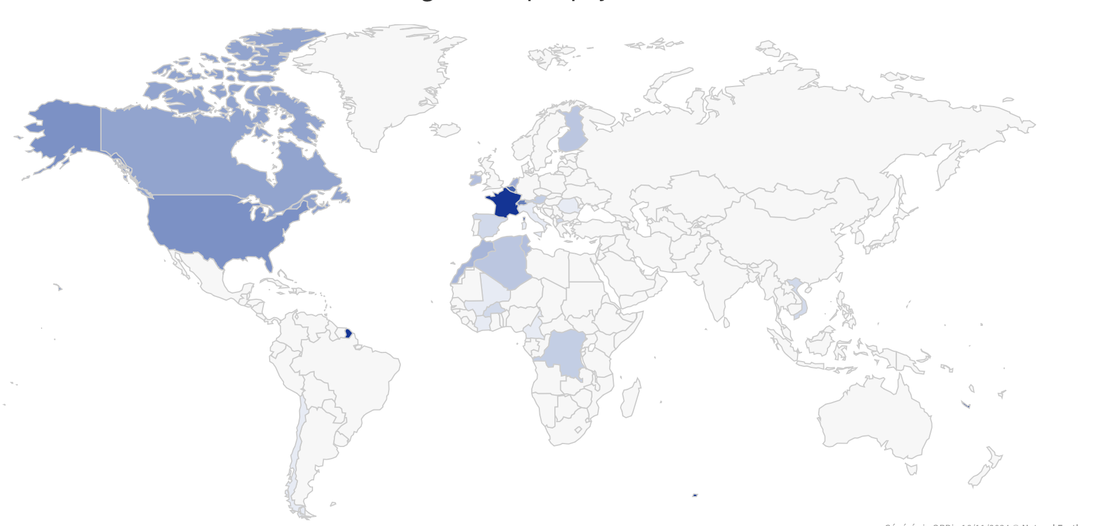
Procédure
Production du document de position
État du problème
Définition de la question
Rappel de la logique de la comparaison normative
Quel seuil de décision fixer ?
Au-delà du score seuil : considérations lors de l’interprétation
Choix du vocable pour communiquer les scores
Diffusion du document de position
9 septembre 2024
(> 2100 téléchargements)
Notes:
En juin 2024, une dernière étape a été de sélectionner un jury indépendant chargé de produire des documents et de suggérer des révisions au document des experts
En septembre, nous avons organisé une diffusion du document de position pour une totale transparence mais aussi afin de permettre des réactions à froid aujourd’hui. D’intérenssante réaction on été déjà communiquée et transmis au jury
Nous insistons sur le fait que ce document n’est qu’un document de travail ! Nous vous prions de ne pas l’utiliser au-delà de cette présente conférence de consensus
Ce document devra être révisé en fonction des recommandations qui seront réalisées à la suite d’aujourd’hui.
Il sera publié en open access et vous en serez informé.
Autre point de précisions, les recommandations ne devront pas etre considérées comme des normes de pratiques obligatoires, elles refleteront plutôt les conseils consensuels que les cliniciens peuvent envisager de considérer selon leur contexte de travail

Slide 44
Procédure
Chercheurs en neuropsychologie et psychométrie
Clinicien.ne.s psychologues spécialisé.e.s en neuropsychologie
Médecins spécialisé.e.s en neuropsychologie
Experts de vécu
Choix d’un Jury représentatif
Thierry Lecerf ; Bruno Lenne ; Pierre-Yves Jonin ; Marie Geurten ; Philippe Allain; Emilie Favre ; Delphine Fleurion ; Giulia Dormal ; Valérie Vanderaspoilden; Catherine Belin ; Pascale Pradat-Diehl ; Olivier Godefroy ; Caroline Massot ; Cécile Donze ; Audrey Prégaldien ; Estelle Gernez
Notes:
En juin 2024, une dernière étape a été de sélectionner un jury indépendant chargé de produire des documents et de suggérer des révisions au document des experts
En septembre, nous avons organisé une diffusion du document de position pour une totale transparence mais aussi afin de permettre des réactions à froid aujourd’hui. D’intérenssante réaction on été déjà communiquée et transmis au jury
Nous insistons sur le fait que ce document n’est qu’un document de travail ! Nous vous prions de ne pas l’utiliser au-delà de cette présente conférence de consensus
Ce document devra être révisé en fonction des recommandations qui seront réalisées à la suite d’aujourd’hui.
Il sera publié en open access et vous en serez informé.
Autre point de précisions, les recommandations ne devront pas etre considérées comme des normes de pratiques obligatoires, elles refleteront plutôt les conseils consensuels que les cliniciens peuvent envisager de considérer selon leur contexte de travail

Slide 45
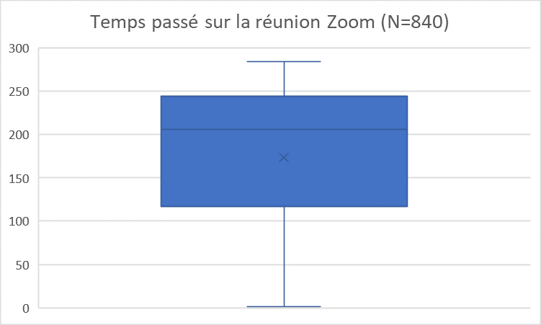
Procédure
22 novembre 2024
Organisation de la conférence consensus en public
Notes:
La réunion à durer 4h, et la plupart des participants sont resté 3h30

Slide 46
Procédure
Actuellement
Huis-clos du Jury
Recherche d’un consensus et formulation de recommandations pour janvier.
Notes:
La réunion à durer 4h, et la plupart des participants sont resté 3h30

Slide 47
PANELISTES (EXPERTS)
Production de propositions
Synthèses des évaluations
Prise de connaissance de dissensus et consensus / changement d'avis ou justification
Synthèses des justifications
Prise de connaissance des arguments et évaluation finale
Synthèse des productions
Evaluation individuelle des productions
Synthèse des consensus / En cas de dissensus persistants organisation d'un meeting
COMITE ORGANISATEUR
Round 1
La procédure DELPHI
  Création d’un consensus à l’aide d’un questionnement itératif et anonyme à distance d’experts.
Round 2
Round 3
Round 4
Notes:
2 groupes

Slide 48
Nombreuses questions en attentes !
Le format des normes (percentile…)
La combinaison de scores
La sensibilité et la spécificité
L’intervalle de confiance
Une prochaine conférence de consensus ?
Notes:
Nobreuses questions en attentes ?
Le format des normes
La sensibilité et la spécificité
L’intervalle de confiance
Une prochaine conférence de consensus ?

Slide 49
Merci !
Avez-vous des questions?
Beatrice.Degraeve@univ-catholille.fr
patrick.fery@hubruxelles.be
hichem.slama@hubruxelles.be
Sylvie.willems@uliege.be

